Slide 1
НАУЧНО-ОБРАЗОВАТЕЛЬНЫЙ МАТЕРИАЛ ПО УПАДАЦИТИНИБУ

Slide 2
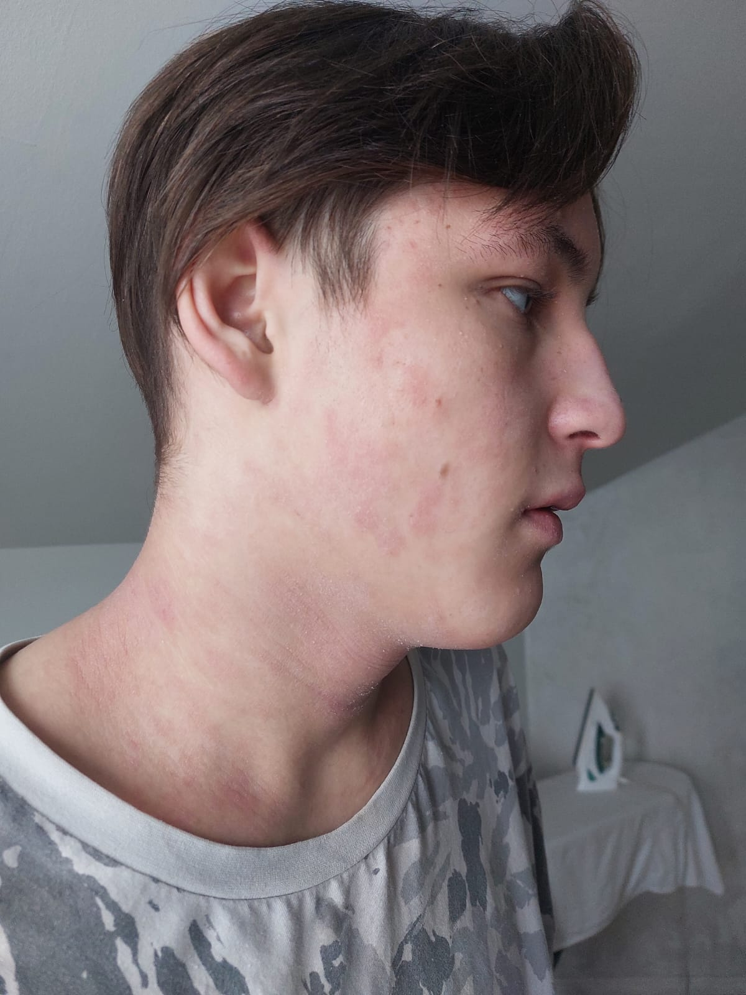
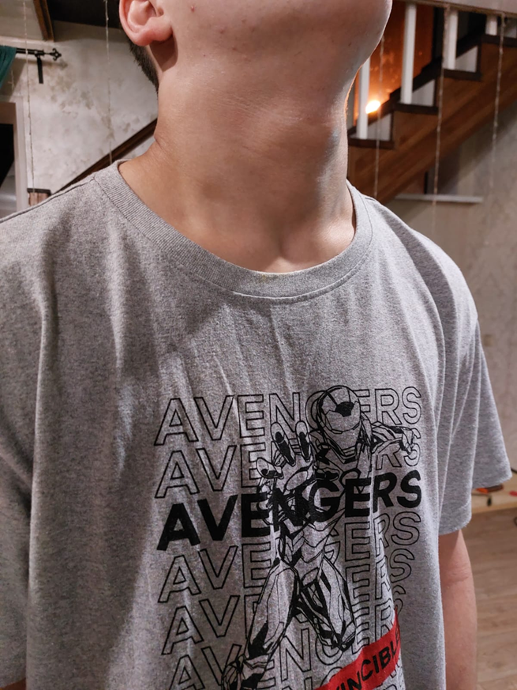
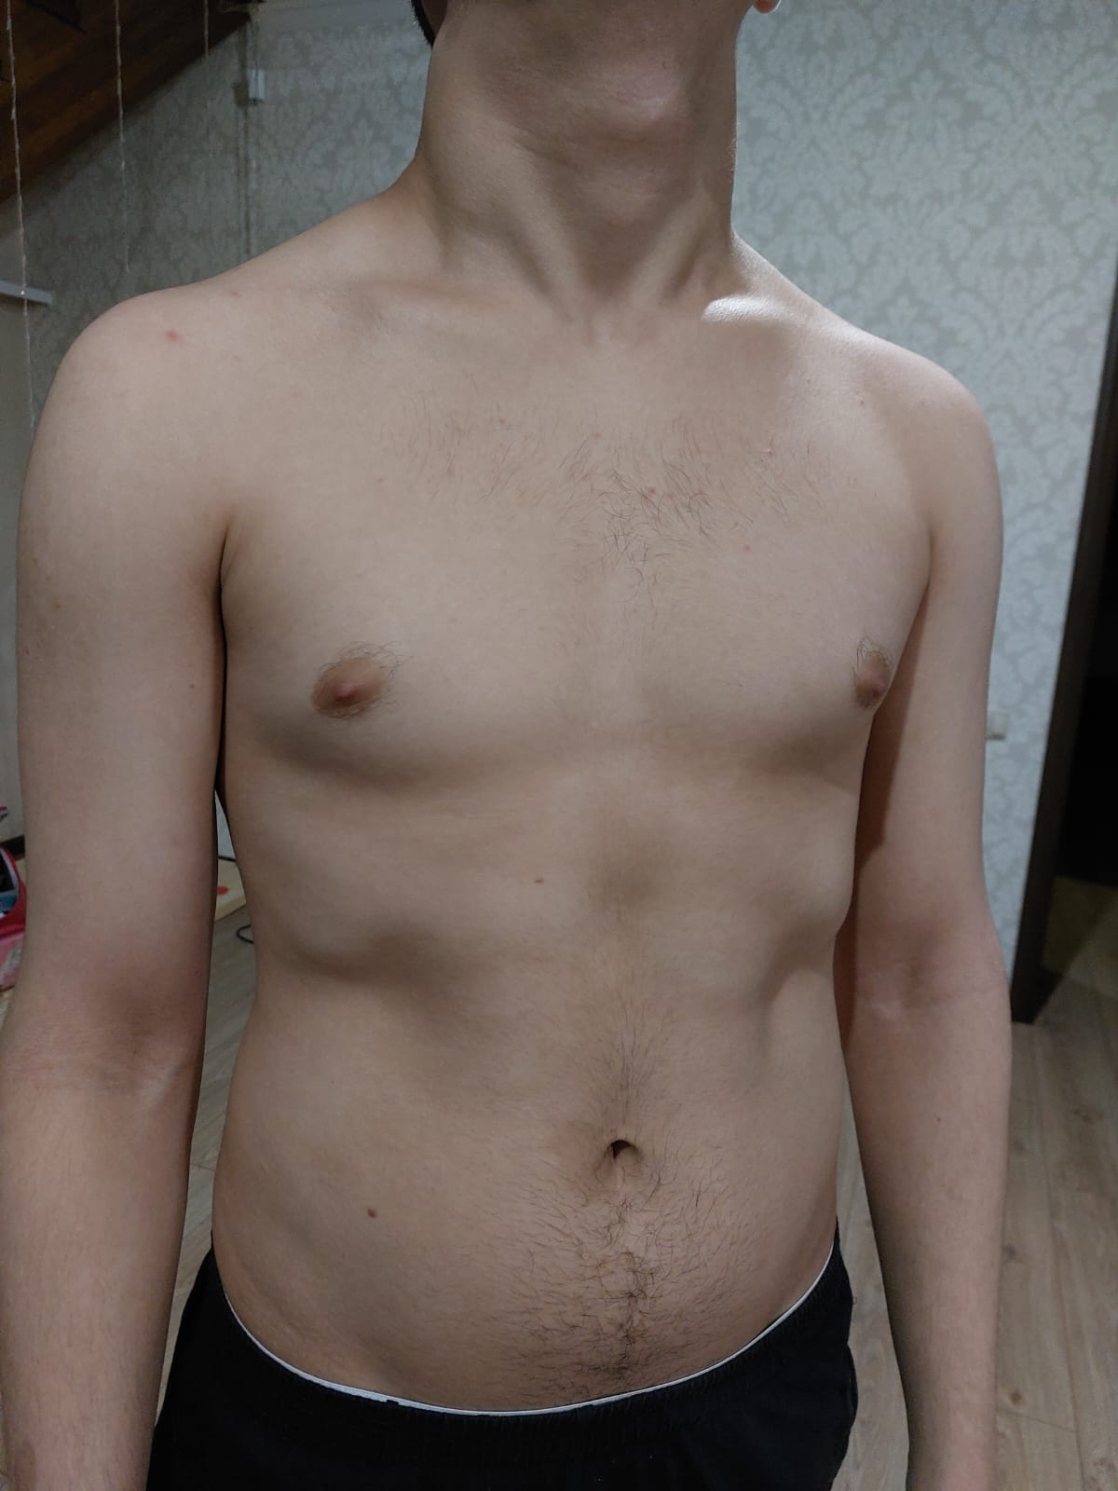
Клинический случай № 1
Пациент: м.,17 лет с жалобами на сильный кожный зуд, нарушение сна, высыпания на коже, снижение повседневной активности; болен с рождения
Первоначальная терапия: диеты, эмоленты, топические ГКС (глюкокортикостероиды) – временный эффект.
- При госпитализации системные ГКС - без достижения стойкой ремиссии.
Диагноз: Атопический дерматит, тяжелое течение, непрерывно-рецидивирующий.
Назначена терапия упадацитинибом в дозе 15 мг 1 раз в сутки. Начало терапии февраль 2023 г.
Через 4 недели терапии УПА 15 мг/сут
Через 16 недель терапии УПА 15 мг/сут
Фото до лечения
SCORAD 69,5 баллов
ЗУД (ВАШ) - 9 баллов
SCORAD 23 балла
ЗУД (ВАШ) - 0 баллов
SCORAD 9 баллов
ЗУД (ВАШ) – 0 баллов
JAKa-RU-00558-E
Клинический случай из архива доктора Макаровой Г.У. Согласие пациента получено. Демонстрируется с образовательной целью.

Slide 3
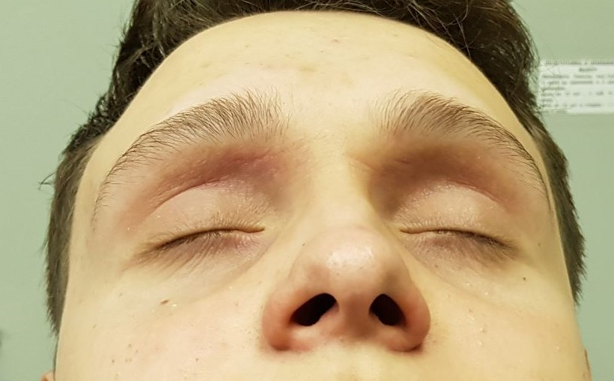
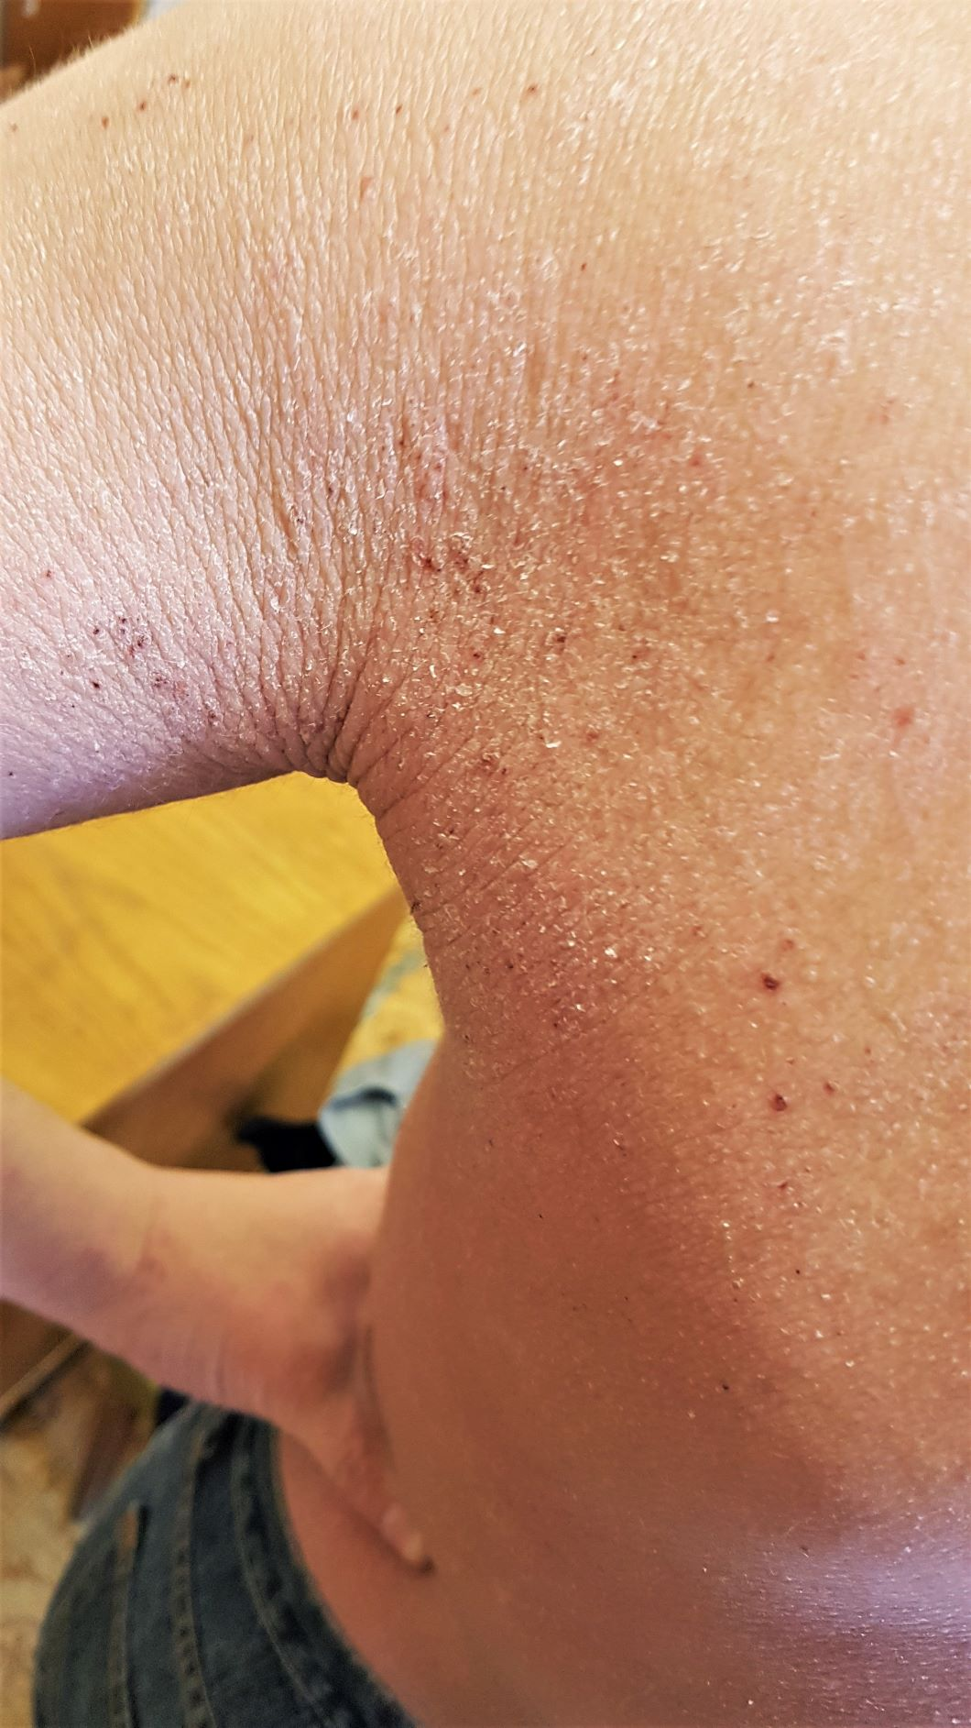
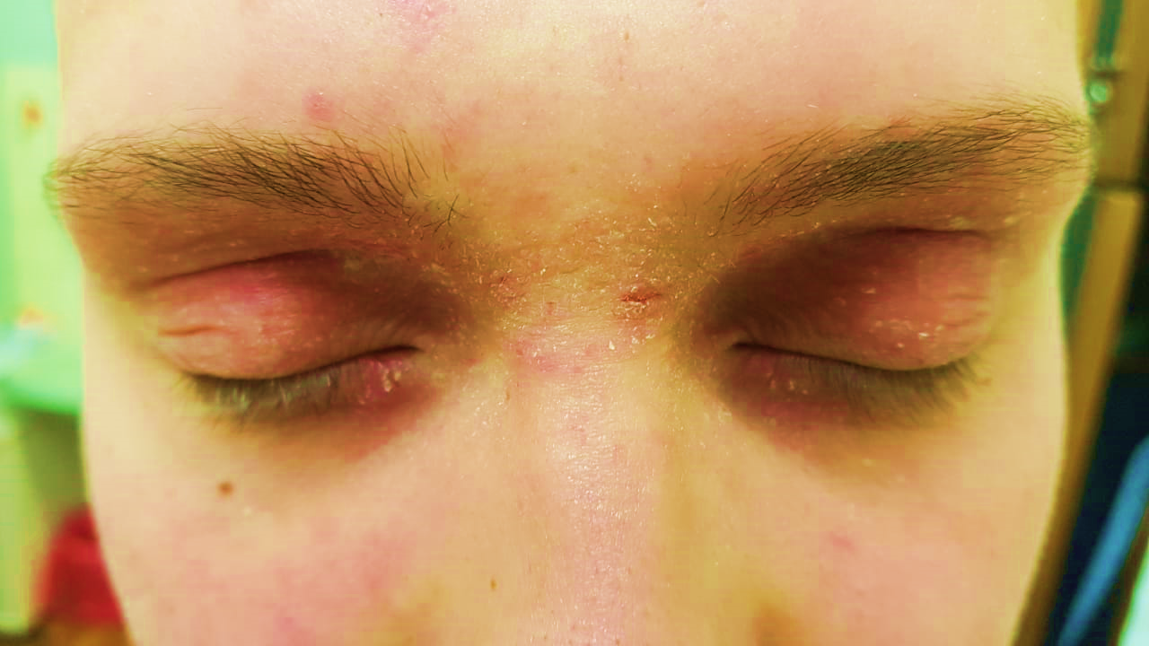
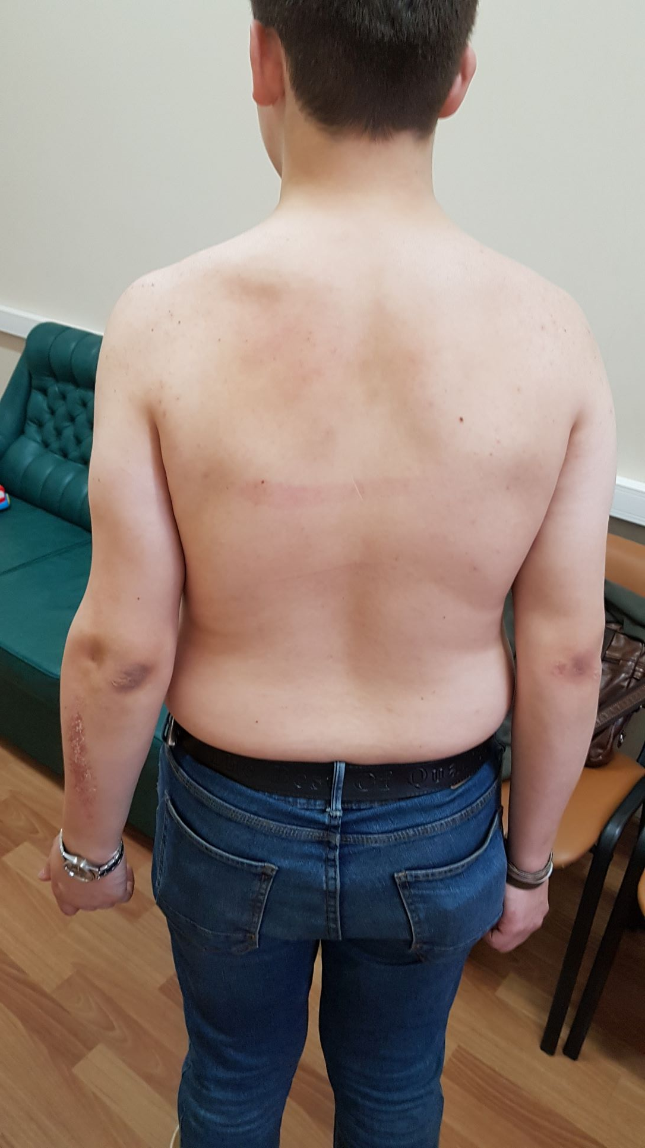
Клинический случай № 2
Пациент: 17 лет (2004), ребенок-инвалид с 2018 с жалобами на непрерывно-рецидивирующие высыпания на лице, по телу, в складках кожи, выраженный кожный зуд, нарушение сна из-за зуда с 3-х месяцев.
С 2013 года установлен тяжелый АтД: обострения до 5 раз в год с применением системных ГКС, топических антибиотиков.
Сопутствующая патология: тяжелая атопическая бронхиальная астма, ХДН 1ст. Аллергический ринит персистирующий, тяжелый. Вторичная надпочечниковая недостаточность
Первоначальная терапия: ТИК, ТКС, дупилумаб - без достижения стойкой ремиссии. Переведен на упадацитиниб 15 мг/сут 09.11.21.
Фото до лечения
Через 16 недели терапии УПА 15 мг/сут
Через 16 недель терапии УПА 15 мг/сут
SCORAD 52 баллов
ЗУД (ЧРШ) - 7 баллов
SCORAD 13 балла
ЗУД (ЧРШ) - 3 баллов
Фото до лечения
JAKa-RU-00569-E
Клинический случай из личного архива Камаева А.В., демонстрируется с образовательной целью. Фото из личного архива автора, согласие родителей пациента на съёмку получено.

Slide 4
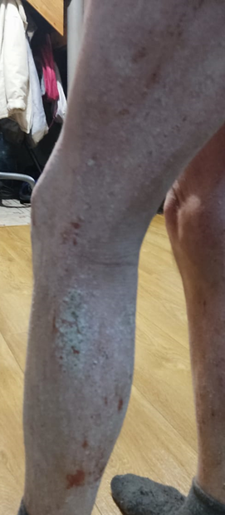
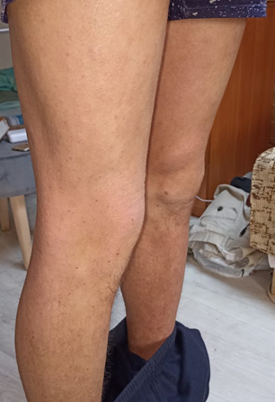
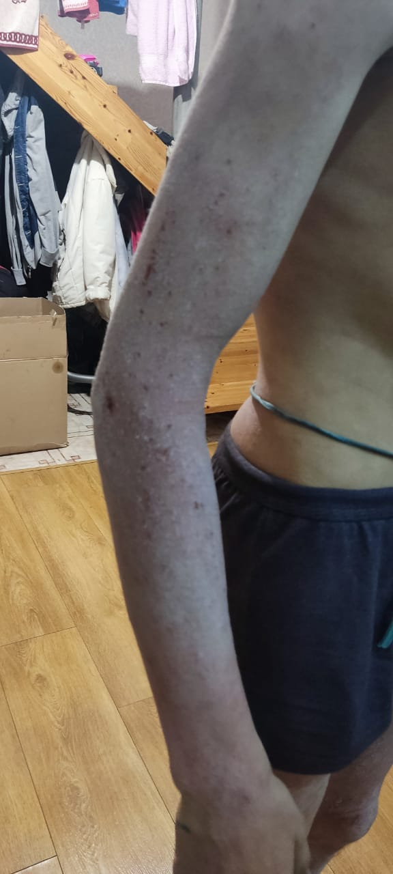
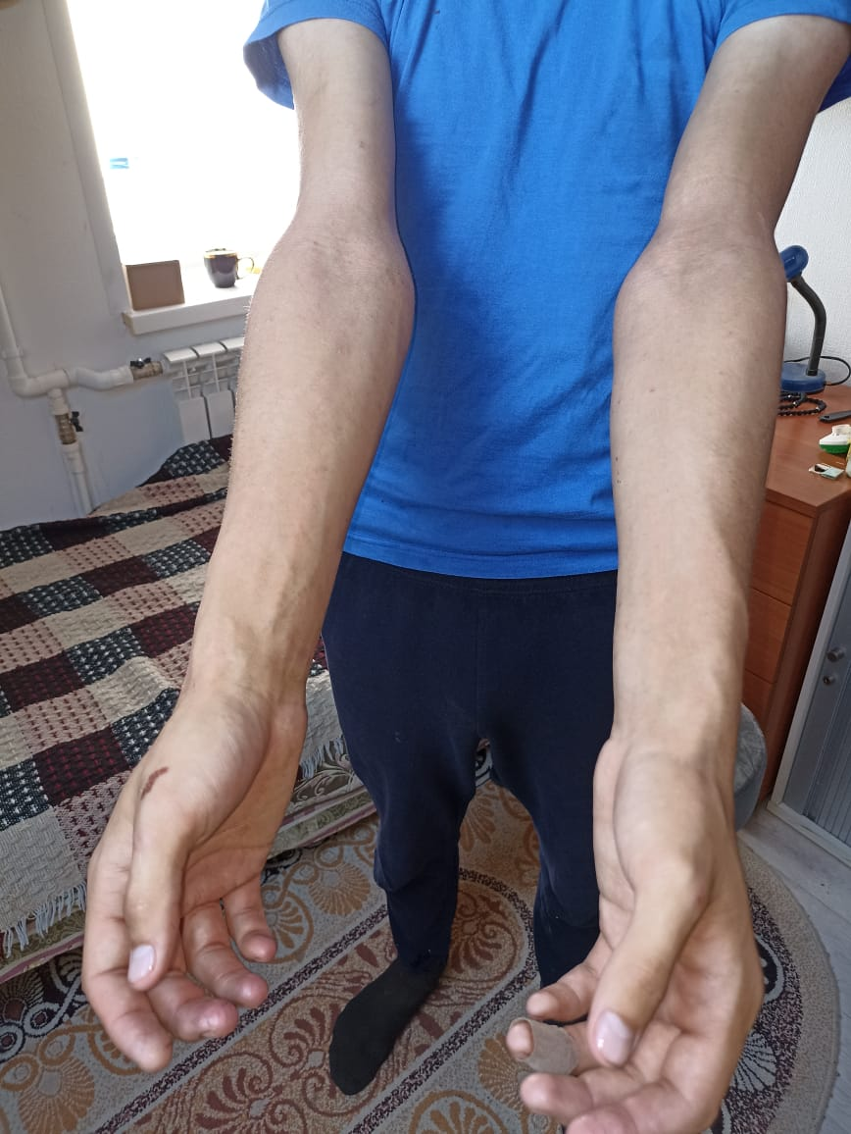
Клинический случай № 3
Пациент: 17 лет с жалобами на распространенные высыпания на коже, сопровождающиеся зудом. Дебют заболевания с 3-х лет. Периодически наблюдалось вторичное инфицирование кожных высыпаний, ввиду которого пациент получал внутрь и наружно противомикробные препараты с кратковременным положительным эффектом.
Первоначальная терапия: системные ГКС короткими курсами (при обострении); стандартная наружная противовоспалительная терапия (топические ГКС III-IV поколения, ингибиторы кальциневрина) в т.ч. по интермиттирующей схеме.
Диагноз: атопический дерматит, тяжелое течение, непрерывно-рецидивирующий.
Назначена системная таргетная терапия упадацитинибом в дозе 15 мг 1 раз в сутки.
Через 3 месяца терапии УПА 15 мг/сут
Фото до лечения
Через 3 месяца терапии УПА 15 мг/сут
SCORAD 70 баллов
ЗУД (ЧРШ) - 10 баллов
SCORAD 10 балла
ЗУД (ЧРШ) - 2 баллов
Фото до лечения
Клинический случай из личного архива Шиловой Т.В., демонстрируется с образовательной целью. Фото из личного архива автора, согласие родителей пациента на съёмку получено.
JAKa-RU-00570-E

Slide 5
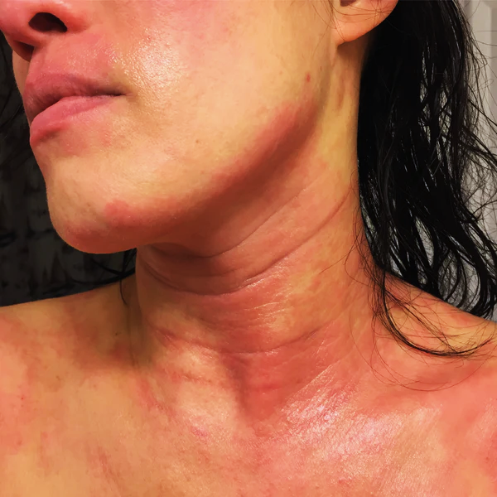
Клинический случай № 4
Пациент: 17 лет. Страдает атопическим дерматитом тяжелого течения с 5 лет жизни, в 12 лет установлен диагноз аллергического ринита (сорные травы, домашняя пыль)
Семейный анамнез отягощен по атопическим заболеваниям: у отца бронхиальная астма
По причине персистирующего течения АтД пациенту был назначен препарат упадацитиниб 15мг 1р/д – с выраженной положительной динамикой по кожному патологическому процессу (полный регресс высыпаний и отсутствие чувства зуда) и улучшением течения аллергического ринита (ремиссия)
Однако, в очередной сезон цветения сорных трав у пациента появились новые высыпания в области лица и шеи, сопровождающиеся зудом
Пациент отметил, что на фоне дополнительного приема антигистаминных препаратов и нанесения крема, содержащего тГКС (метилпреднизолона ацепонат), наблюдается некоторое улучшение.
ТЕРАПЕВТИЧЕСКАЯ ТАКТИКА
Продолжение приема препарата упадацитиниб 15мг 1р/д
Пероральный прием антигистаминного препарата нового поколения курсом
тГКС высокой активности в форме крема 2р/д с последующим переходом на ТИК в чувствительных областях 2р/д – до регресса высыпаний
Консультация аллерголога для назначения терапии аллергического ринита и решения о проведении АСИТ
Нанесение эмолентов, восстанавливающих барьерную функцию, 2р/д – длительно
Клинический случай из личного архива Мурашкина Н.Н., демонстрируется с образовательной целью. Фото из личного архива автора, согласие родителей пациента на съёмку получено.
JAKa-RU-00603-E

Slide 6
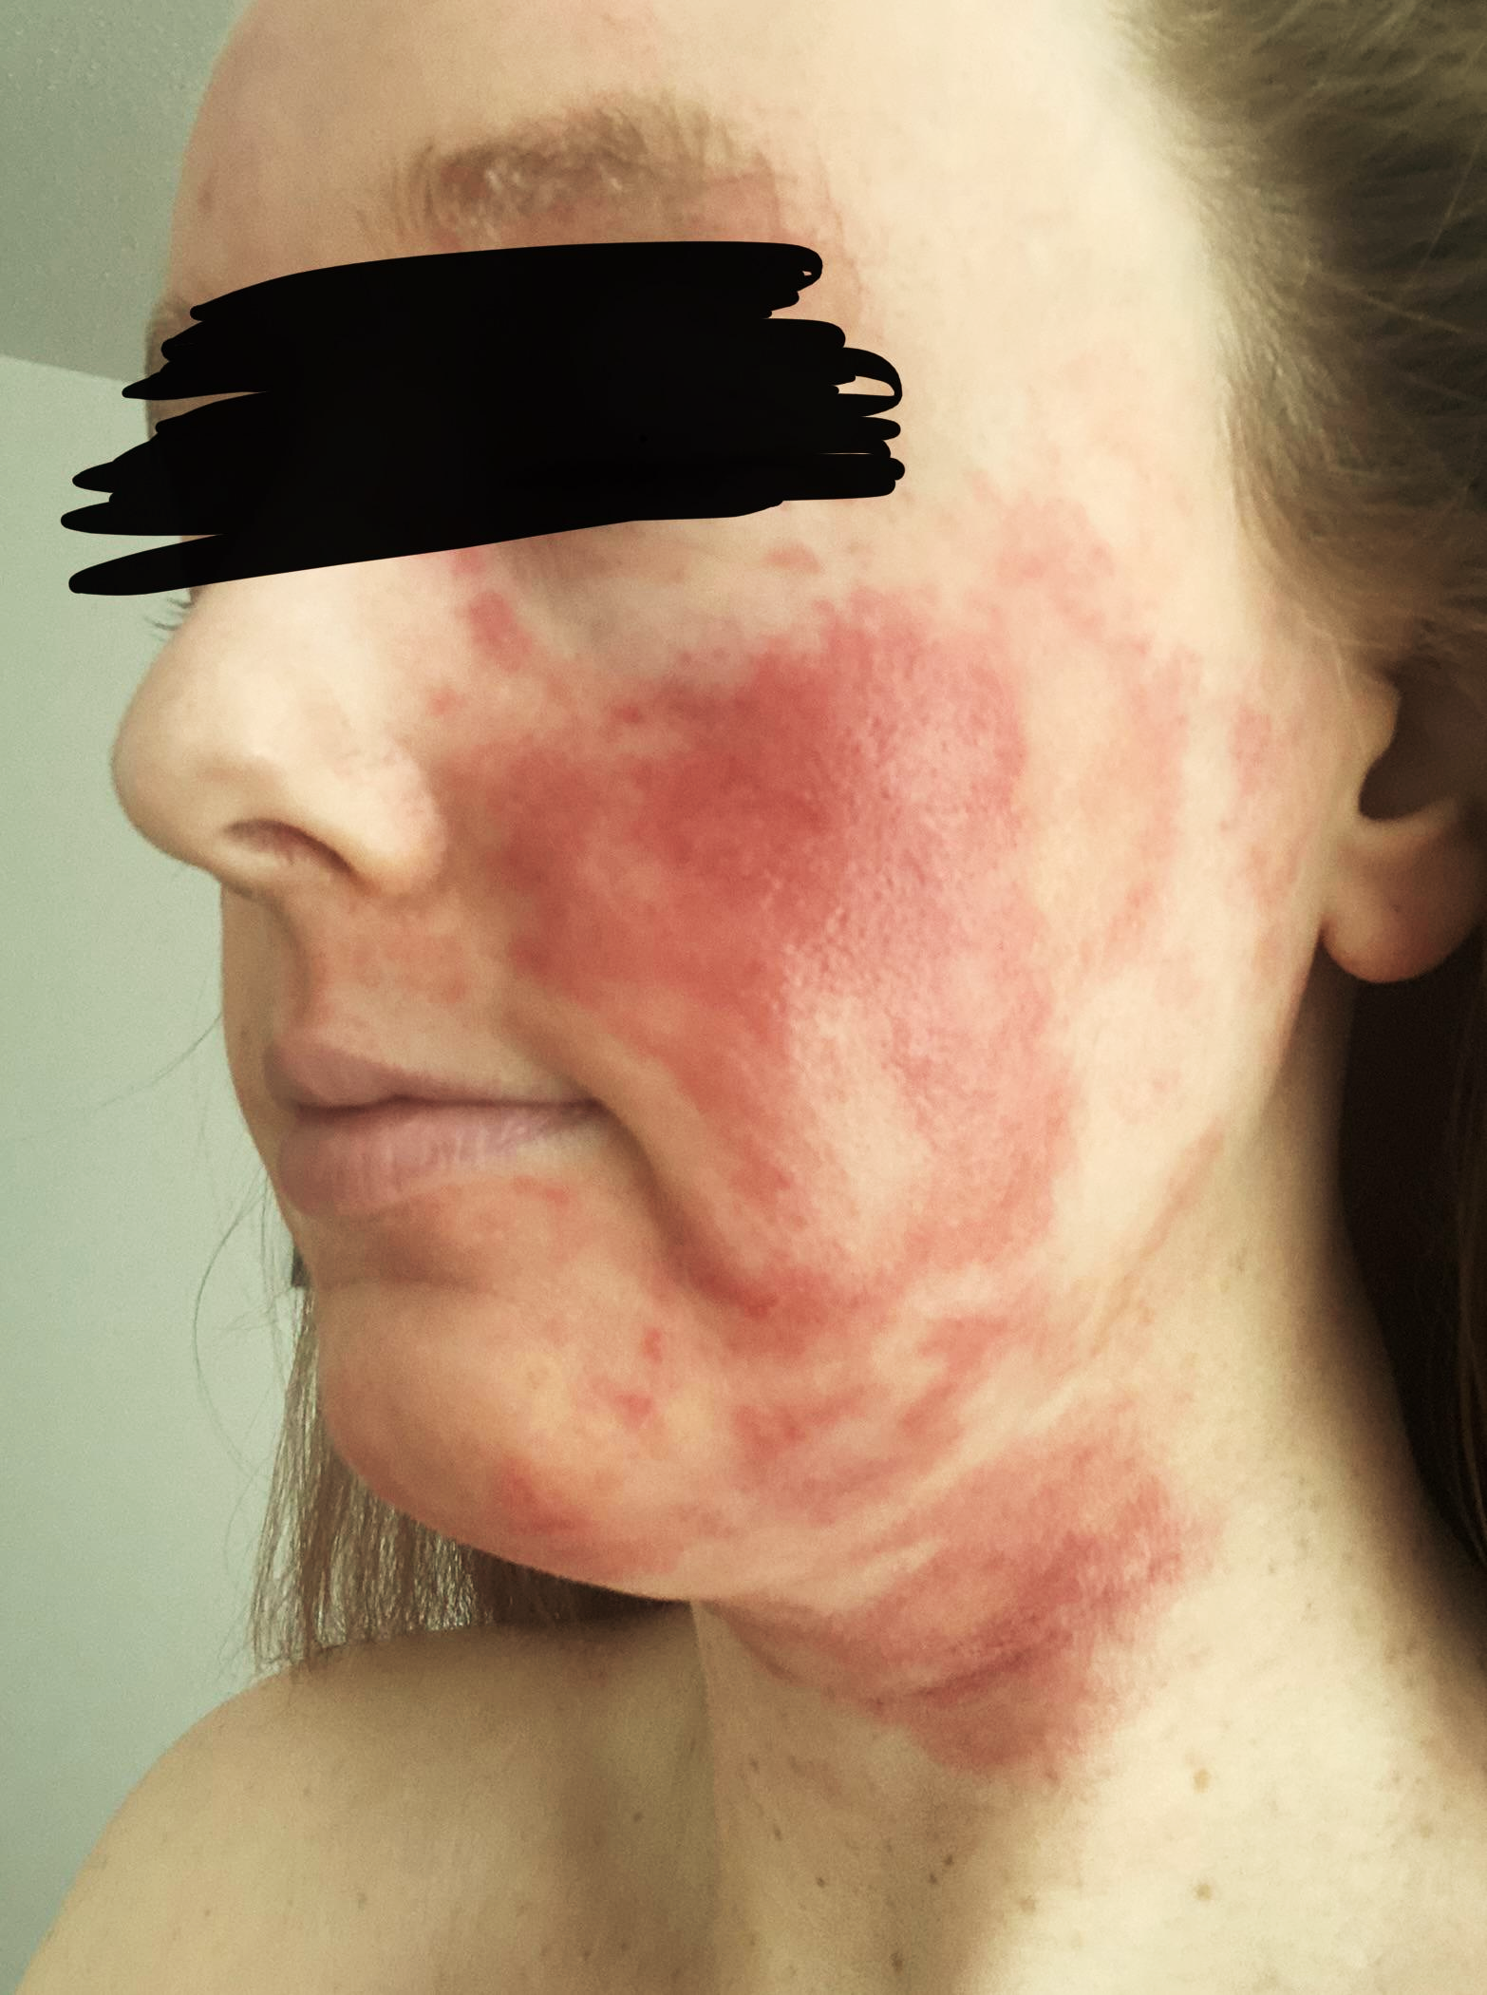
Клинический случай № 5
Пациент: 17 лет. Страдает атопическим дерматитом с 3 лет жизни, аллергический риноконъюнктивит – с 8 лет.
Течение атопического дерматита тяжелое, с частыми обострениями и кратковременным улучшением, достигающимся на фоне введения системных ГКС и постоянного использования тГКС высокой активности.
В связи с чем пациенту был назначен ГИБП – дупилумаб – с положительной динамикой по кожному патологическому процессу, которую пациент отметил уже через 8 недель лечения. Однако, пациент отметил некоторое ухудшение симптомов со стороны органа зрения, по поводу чего офтальмолог назначил дополнительную терапию.
К 12 неделе терапии (весенне-летний период) появились новые высыпания в области лица в виде эритематозных пятен ярко-красного цвета с незначительным шелушением, которые сопровождались чувством зуда и отечностью кожи, установлено ухудшение течения конъюнктивита. Применение монокомпонентных тГКС высокой активности, ТИК и комбинированных тГКС+АБ+АМ в форме крема, системная противогрибковая терапия флуконазолом – без значительного положительного эффекта со стороны кожного покрова
ТЕРАПЕВТИЧЕСКАЯ ТАКТИКА
Полная отмена дупилумаба, перевод на упадацитиниб 15мг 1р/д – длительно
Прием кетоконазола 200 мг перорально 1 раз в сутки в течение 4 недель
Продолжение нанесения средств, содержащих пиритион цинка, в форме крема 2р/д – до регресса высыпаний
Консультация аллерголога и офтальмолога для коррекции терапии
Нанесение эмолентов, нормализующих состав микробиома, 2р/д – длительно
Клинический случай из личного архива Мурашкина Н.Н., демонстрируется с образовательной целью. Фото из личного архива автора, согласие родителей пациента на съёмку получено.
JAKa-RU-00603-E

Slide 7
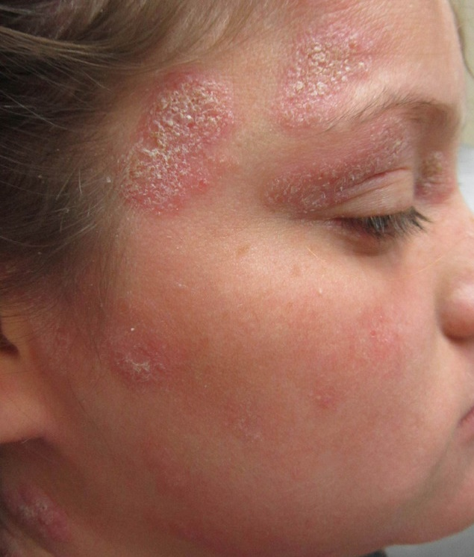
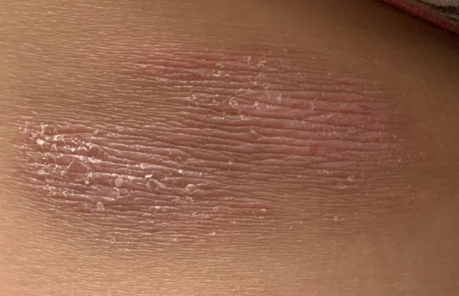
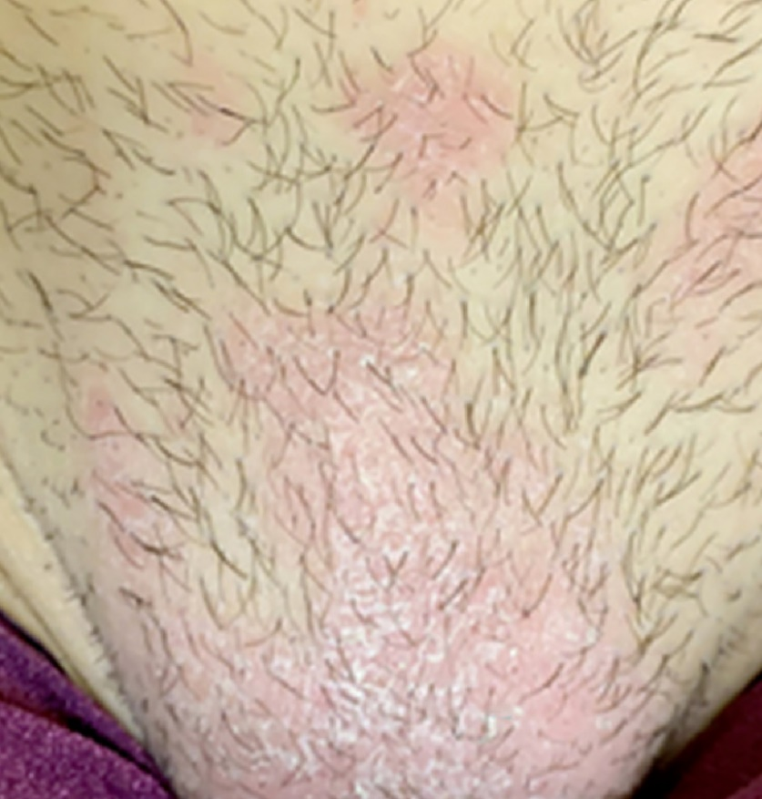
Клинический случай № 6
Пациент: 14 лет. Страдает атопическим дерматитом тяжелого течения с 2-летнего возраста, в возрасте 12 лет установлен диагноз бронхиальной астмы – течение частично контролируемое.
Семейный анамнез отягощен по дерматологическим заболеваниям: у отца атопический дерматит и аллергический ринит, у матери – вульгарный псориаз и псориатический артрит.
В связи непрерывно-рецидивирующим течением тяжелого АтД и частично контролируемой бронхиальной астмой пациенту был инициирован препарат дупилумаб. На фоне терапии препаратом дупилумаб отмечалась выраженная положительная динамика кожного патологического процесса, пациент также достиг полного контроля бронхиальной астмы.
Однако, через 6 месяцев терапии появились новые распространенные высыпания в области лица, волосистой части головы, половых органов и разгибательных поверхностей конечностей: в виде эритематозных бляшек с умеренной инфильтрацией и шелушением, высыпания сопровождались выраженным зудом.
ТЕРАПЕВТИЧЕСКАЯ ТАКТИКА
Полная отмена дупилумаба, перевод пациента на препарат упадацитиниб 15мг 1р/д после дообследования
тГКС высокой активности в форме крема 2р/д с последующим переходом на ТИК в чувствительных областях 2р/д – до регресса высыпаний
Пероральный прием антигистаминного препарата нового поколения курсом
Нанесение эмолентов, восстанавливающих барьерную функцию, 2р/д – длительно
Клинический случай из личного архива Мурашкина Н.Н., демонстрируется с образовательной целью. Фото из личного архива автора, согласие родителей пациента на съёмку получено.
JAKa-RU-00603-E

